Slide 1
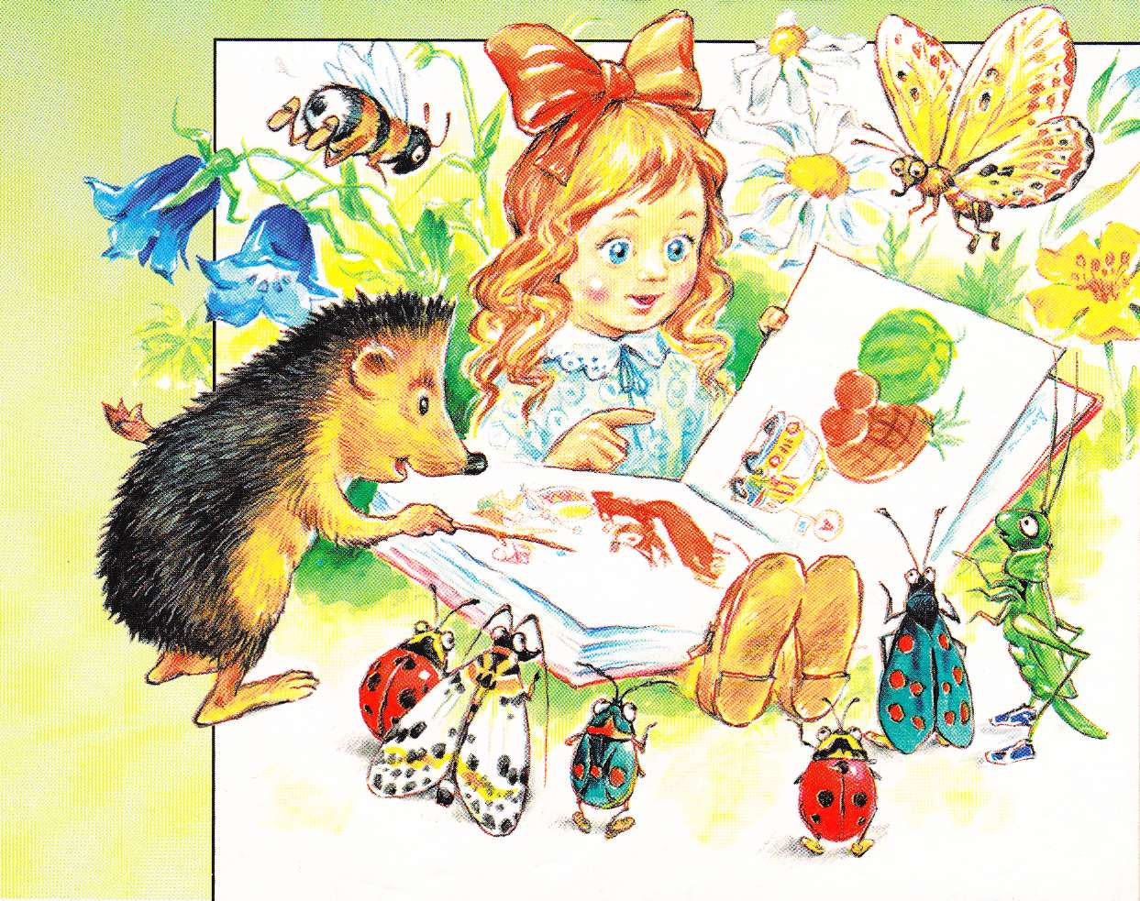
Развитие мелкой моторики у детей с нарушениями речи через изобразительную деятельность.
Воспитатель первой
квалификационной категории
Бутяева Маргарита Александровна

Slide 2
«Истоки способностей и дарований детей находятся на кончиках пальцев. От пальцев образно говоря, идут тончайшие ручейки, которые питают источник творческой мысли». В.А. Сухомлинский

Slide 3
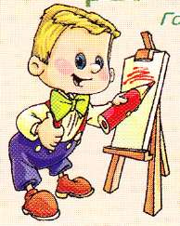
Актуальность
Анализ
внешней
среды
Специфические
особенности
психофизического
развития
ребенка
с нарушениями
речи
Целесообразность
развития мелкой
моторики руки

Slide 4

Анализ внешней среды
Родители мало уделяют внимания развитию мелкой моторики
Родители не играют с детьми в пальчиковые игры
Детям редко дают дома
изобразительные материалы
Не проявляют интерес к работам ребенка, не читают детские каракули.

Slide 5
Специфические особенности психофизиологического развития ребенка с нарушениями речи
Не устойчивость внимания
Отставание в развитии
словесно-логического
мышления
Инертность, быстрая истощаемость процессов
воображения
Общая психофизическая расторможенность
Недоразвитие общей и
мелкой моторики

Slide 6
Целесообразность развития мелкой моторики
Развитие общих способностей в любых видах деятельности
Развитие движений пальцев рук
Развитие эстетического
мировоззрения
Функционирование речевых зон коры головного мозга
Развитие способностей к творчеству
Формирование у детей правильной речи
Развитие нравственности
Развитие психических процессов
Развитие интеллекта

Slide 7
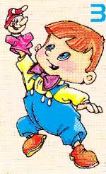

Цель: Осуществление непрерывного педагогического процесса с целью развития мелкой моторики у детей с нарушениями речи, через изобразительную деятельность.

Slide 8
задачи
Развивать мелкую моторику и речевые способности детей через изобразительную деятельность;
Формировать эстетический вкус, умение согласовывать слово и жест, совершенствовать пространственные представления и технические навыки.
Реализовывать комплексный подход в коррекции нарушений речи и сенсомоторной сферы

Slide 9
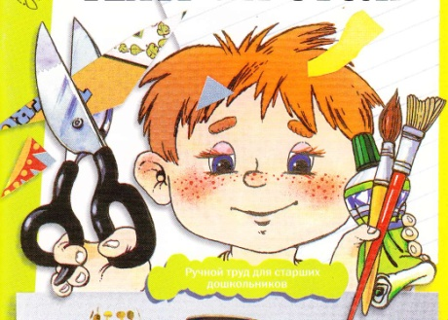
доступности
гуманистичности
ОСНОВНЫЕ ПРИНЦИПЫ
деятельности
интеграции
систематичности

Slide 10
Организация предметно развивающей среды
Художественное творчество детей
Направления
Пальчиковая гимнастика
Взаимодействие с семьёй

Slide 11
Игры с мозаикой, конструктором,
крупными пазлами
Занимательные игрушки для развития тактильных ощущений
Волшебная застежка панно «Корзина с грибами»
Игры с природным сыпучим материалом прищепками
Предметно развивающая среда
Умные шнуровки
Пальчиковый театр
Весёлые карандаши, трафареты.
Музыкальные игрушки

Slide 12
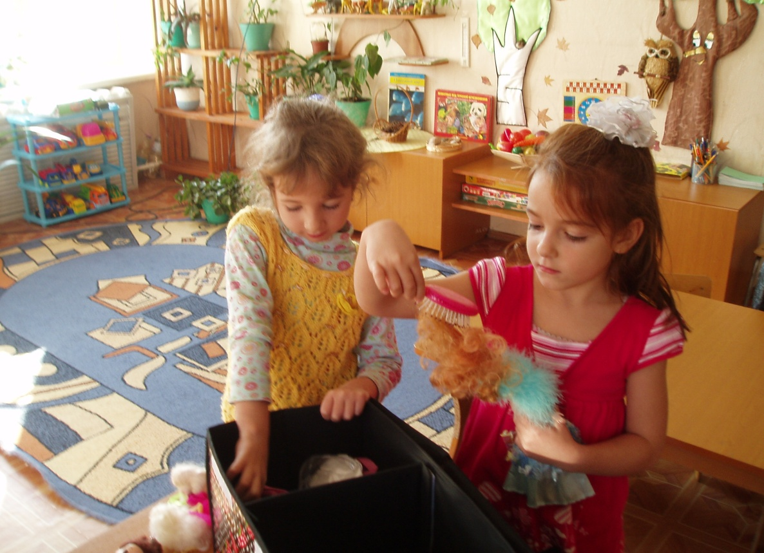
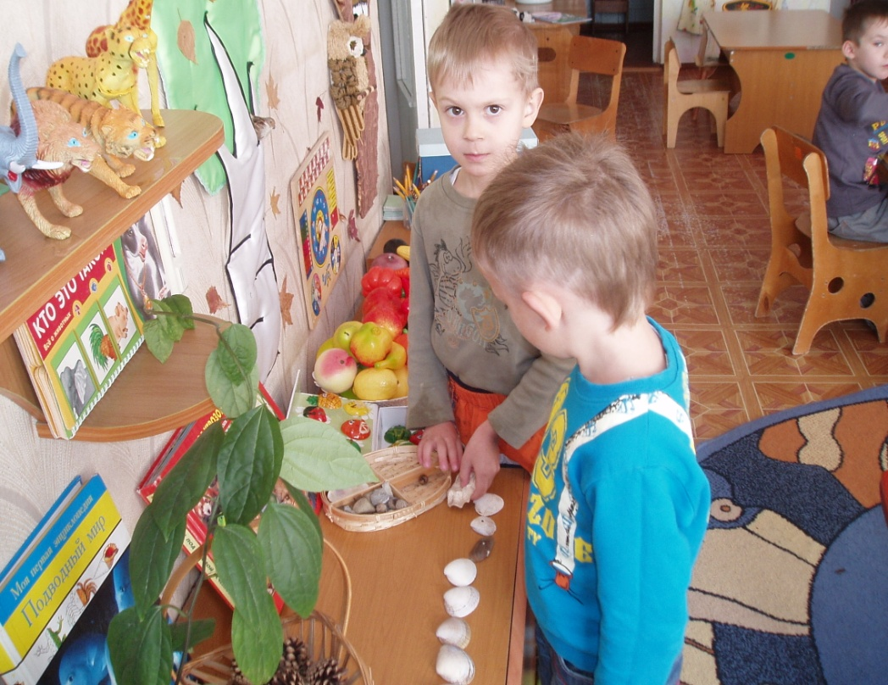
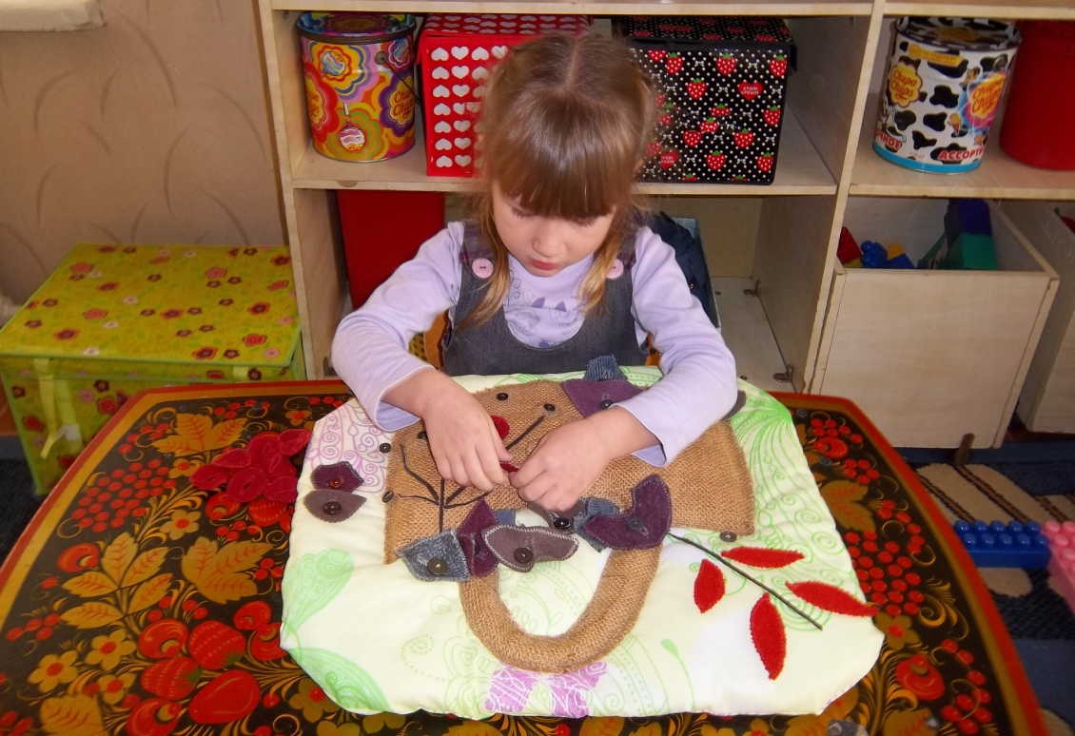
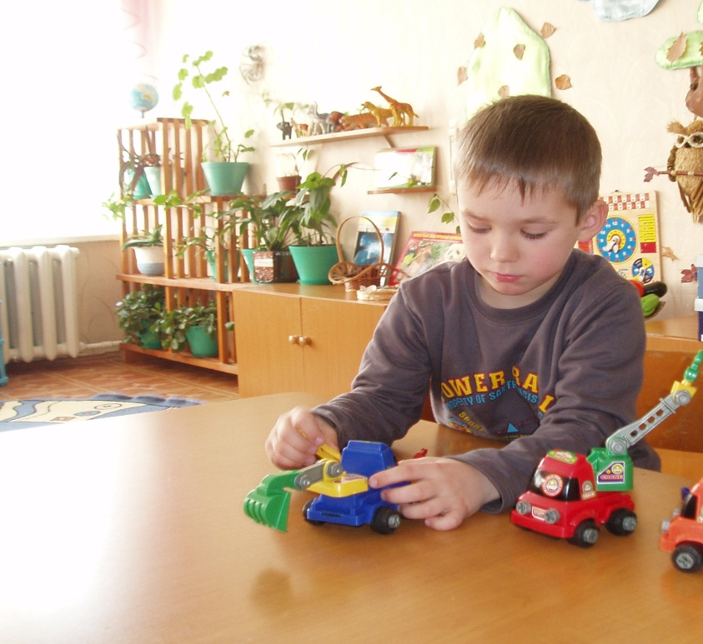

Slide 13
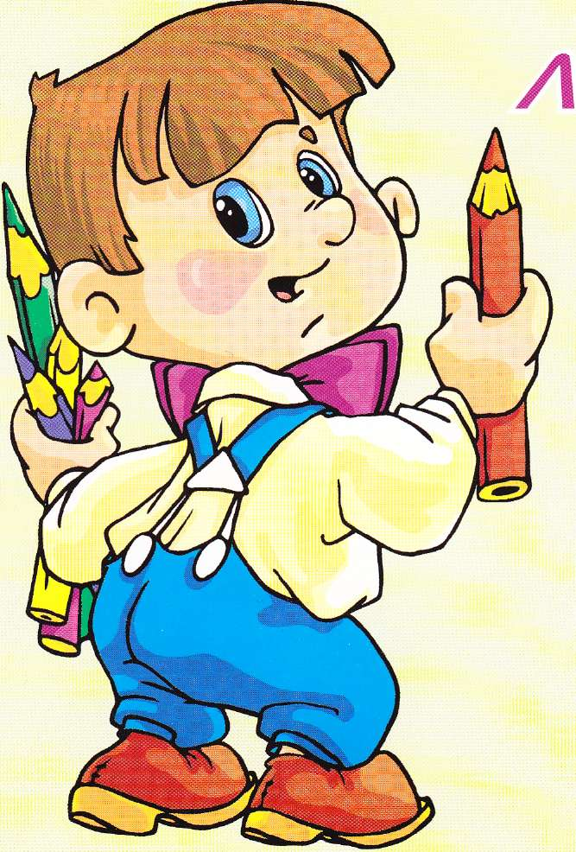
Художественное творчество
рисование
конструирование
аппликация
лепка

Slide 14
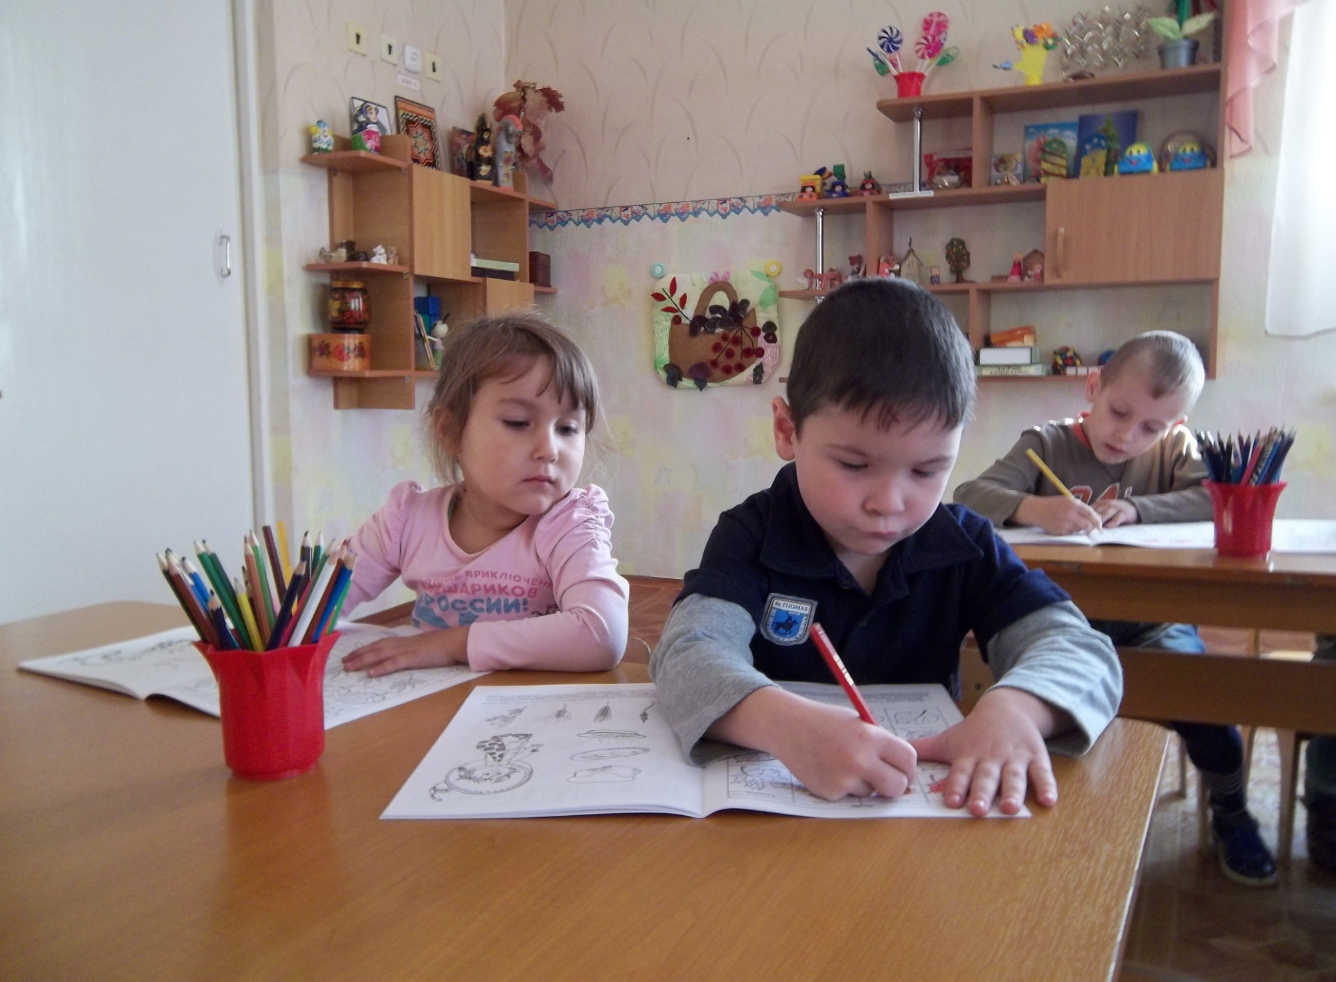

Slide 15
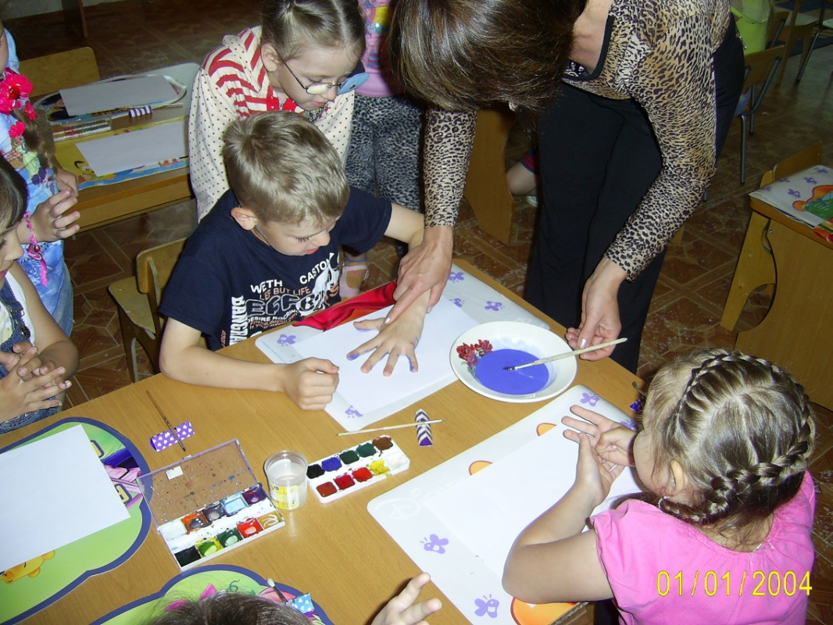

Slide 16
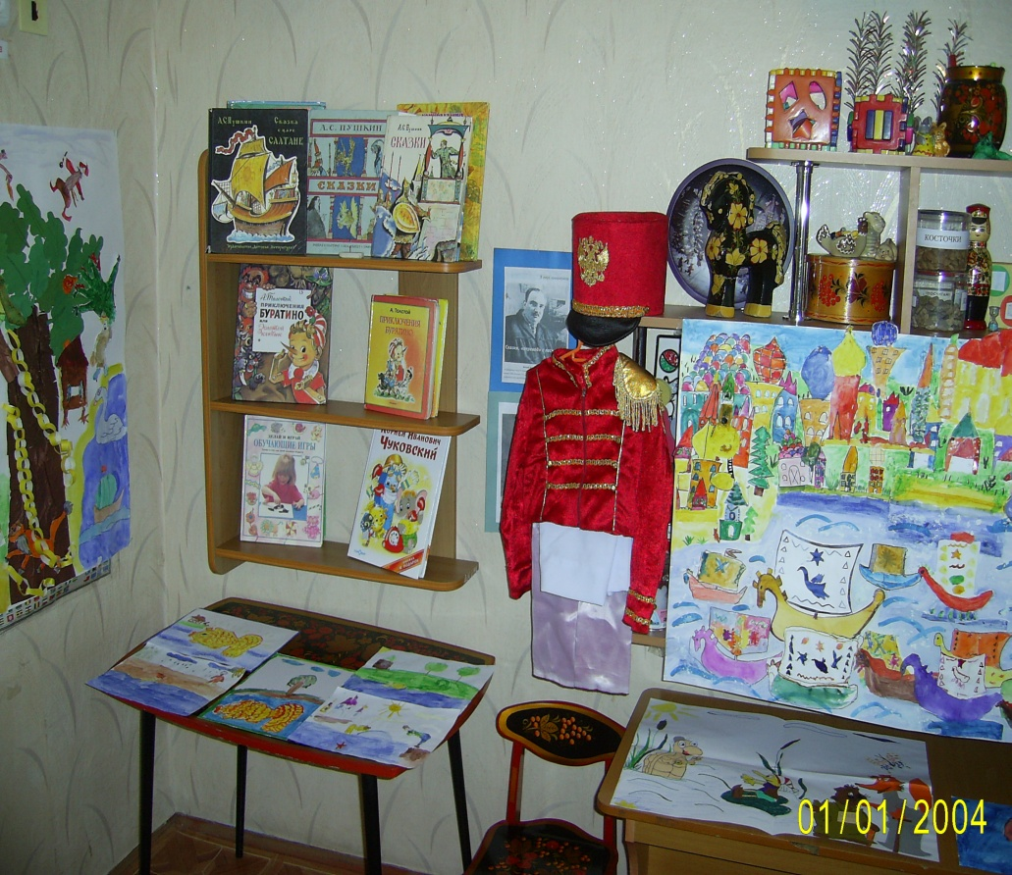

Slide 17
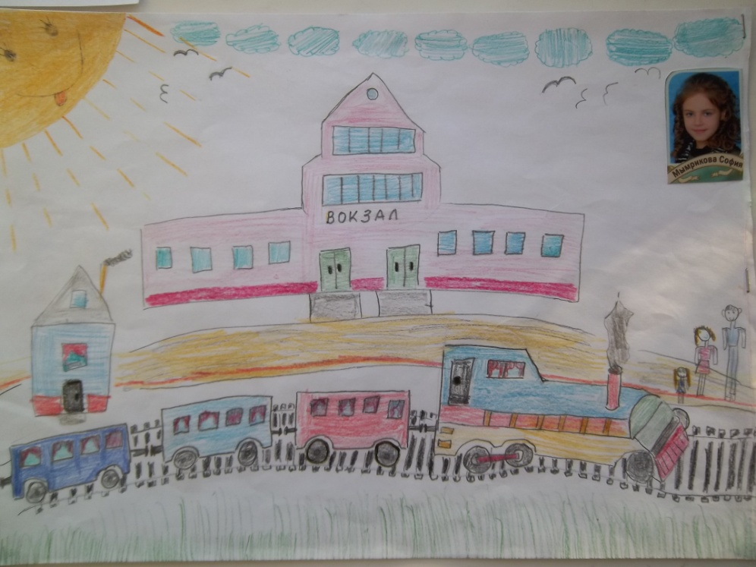
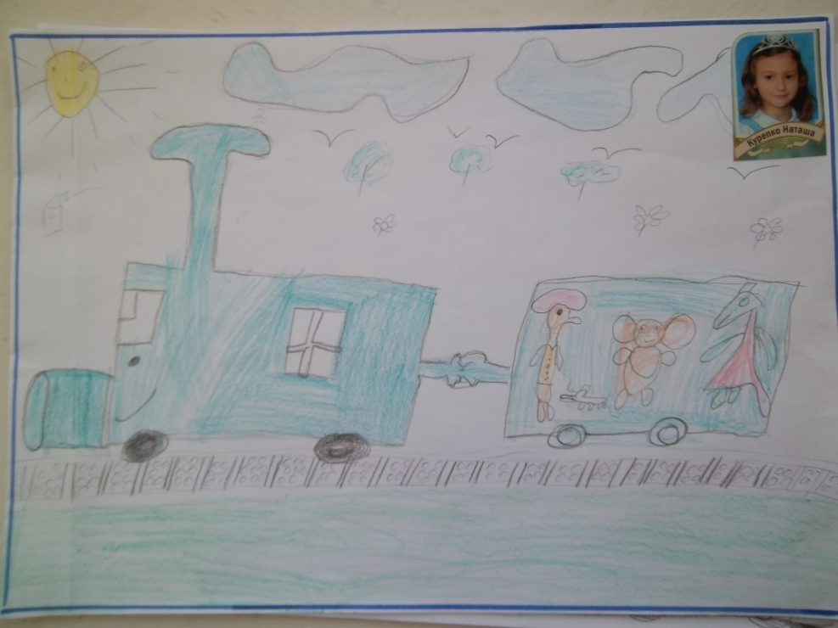
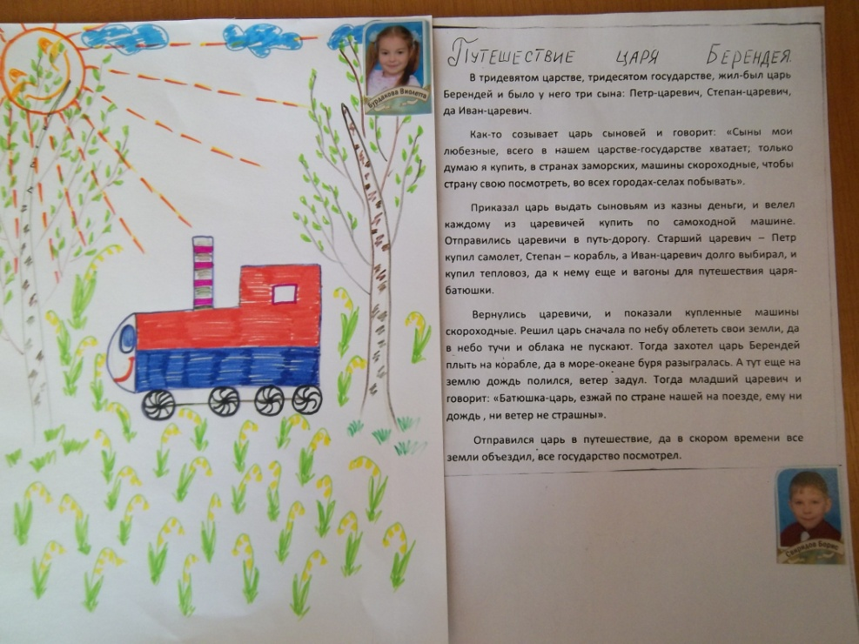
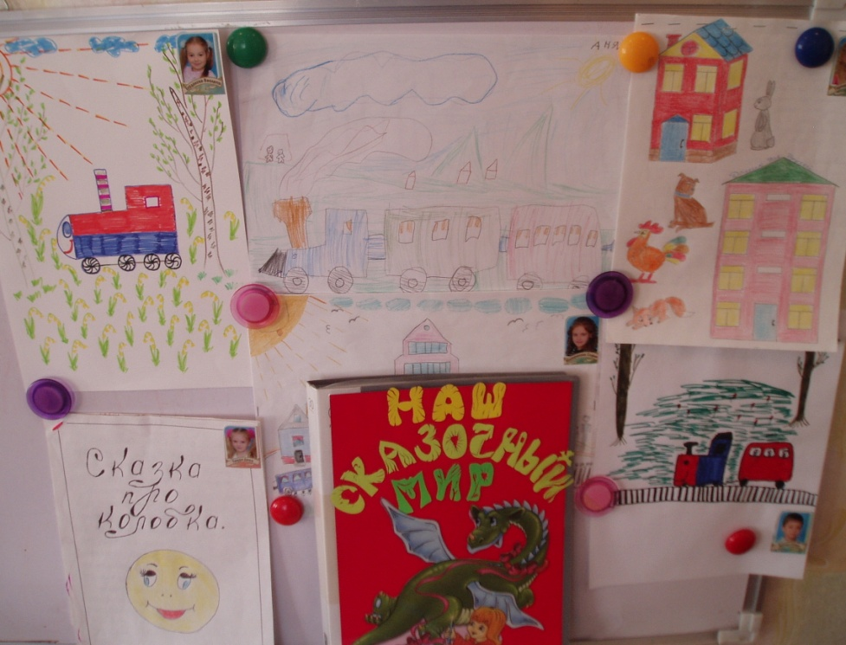

Slide 18
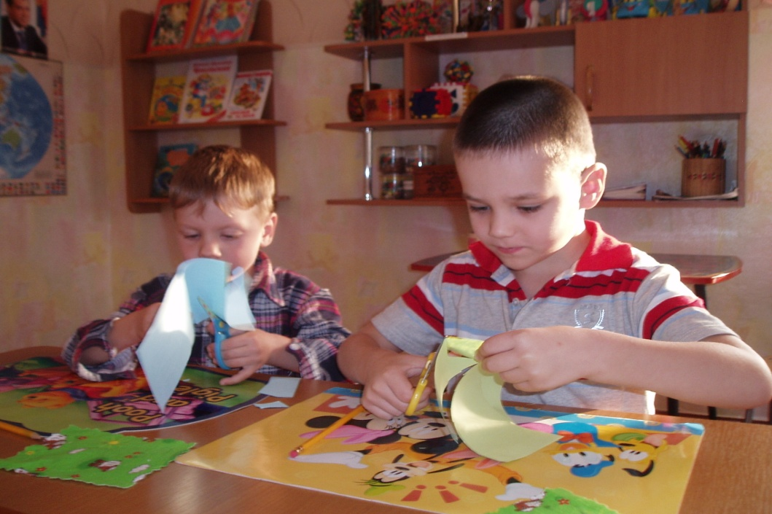

Slide 19
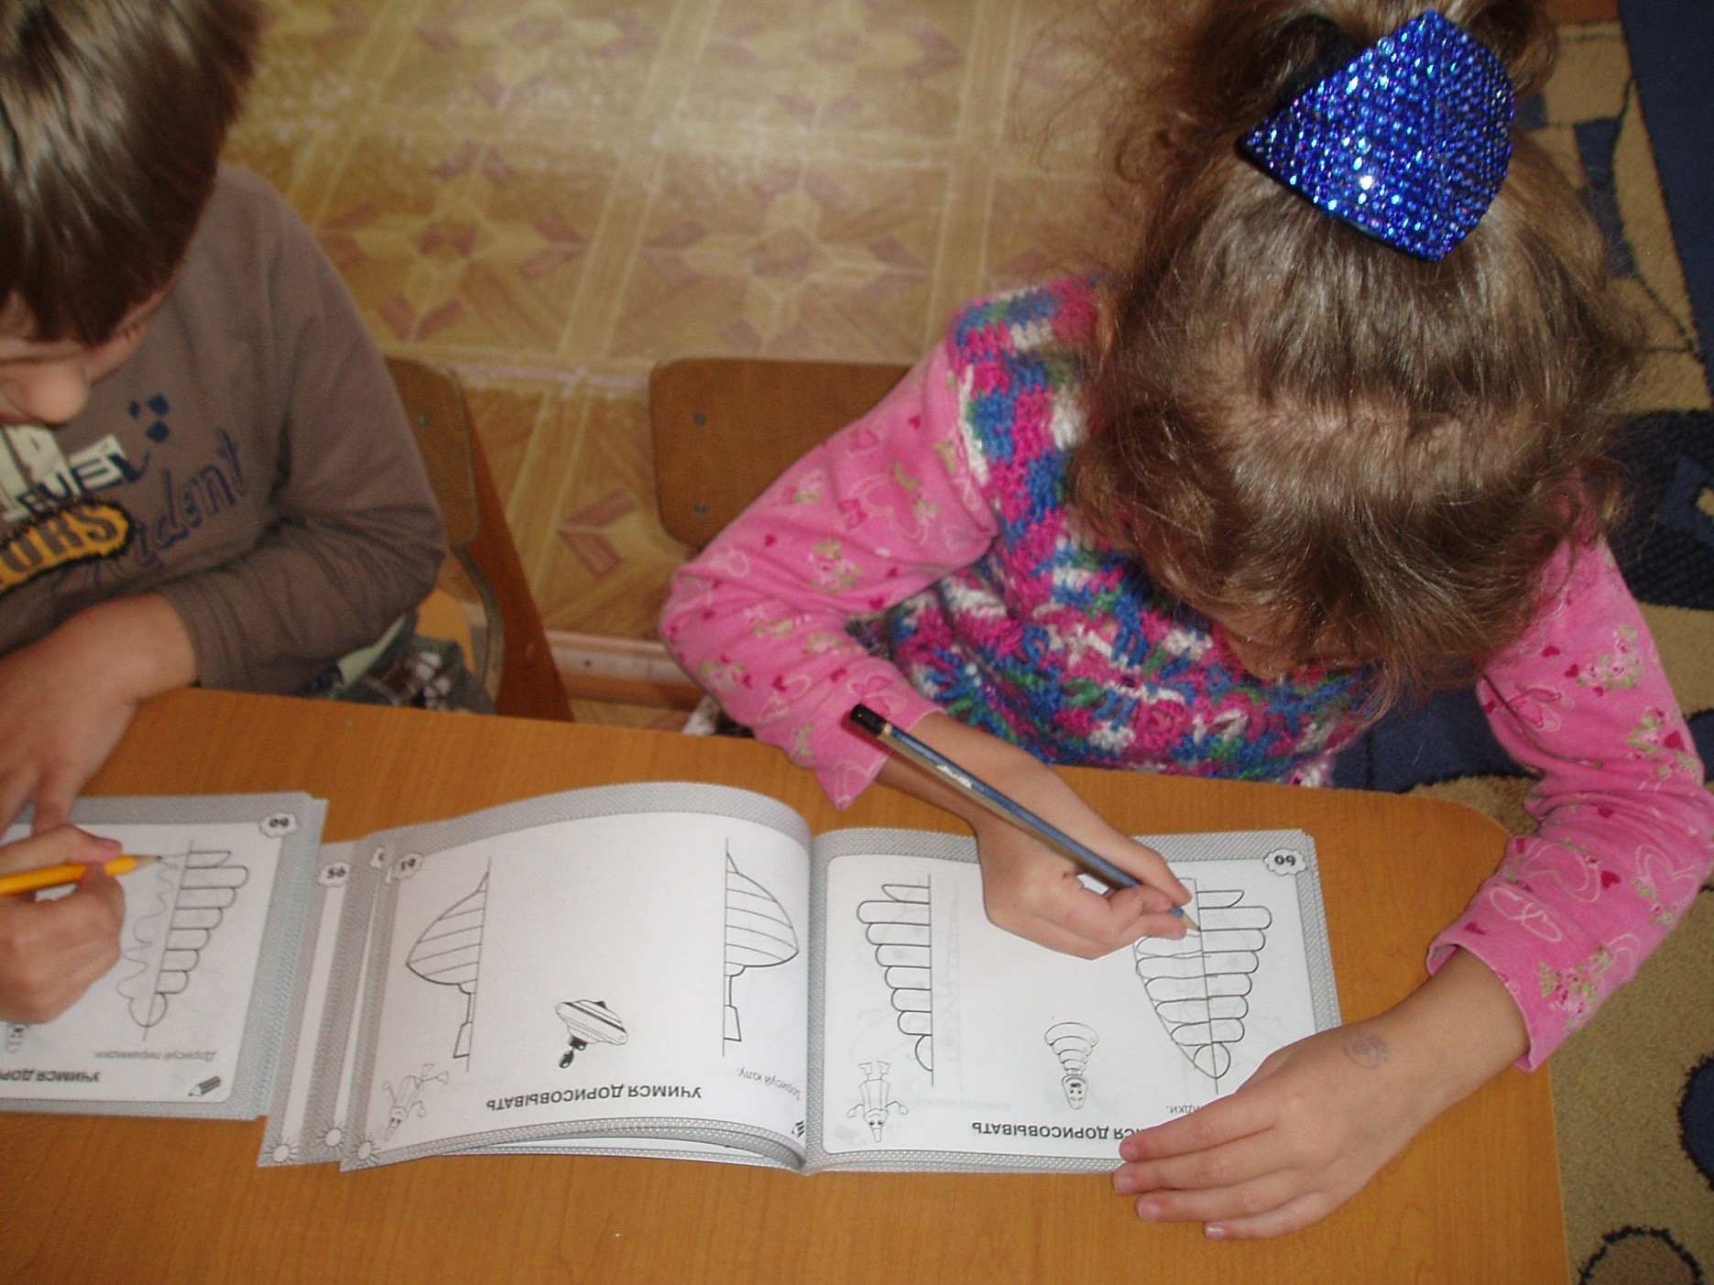

Slide 20
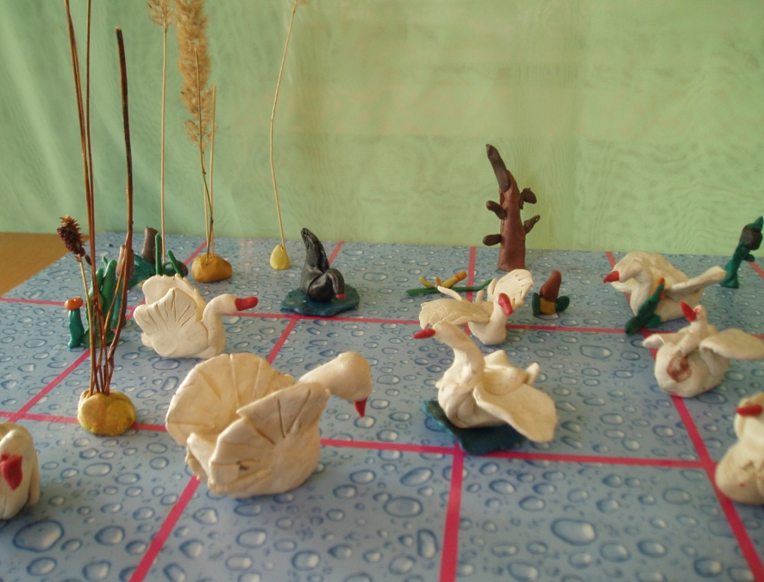
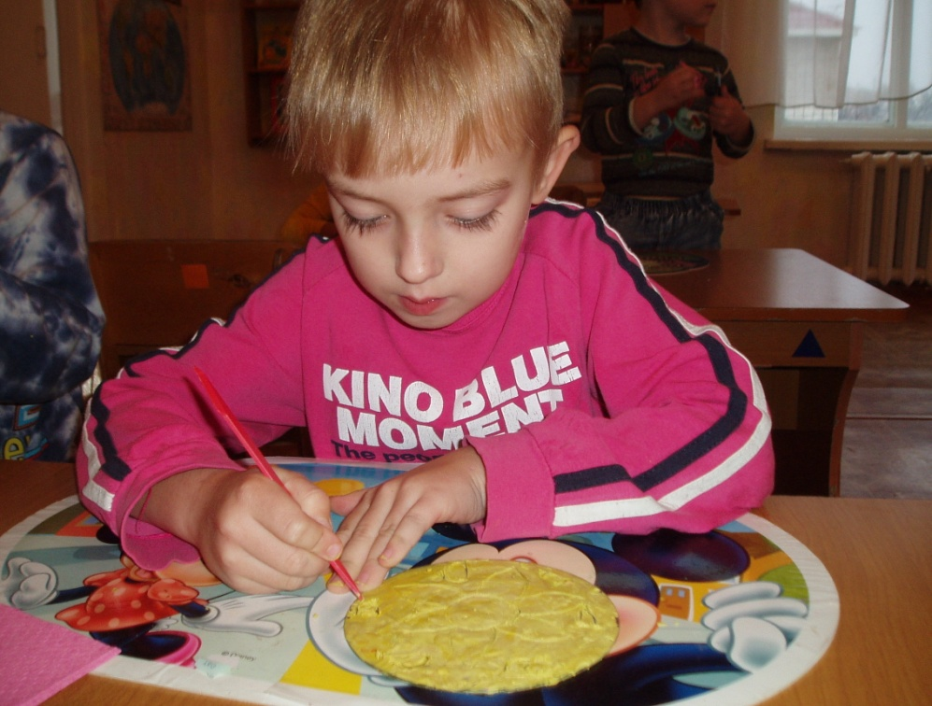
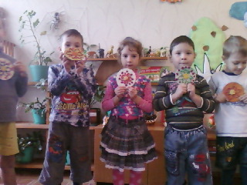
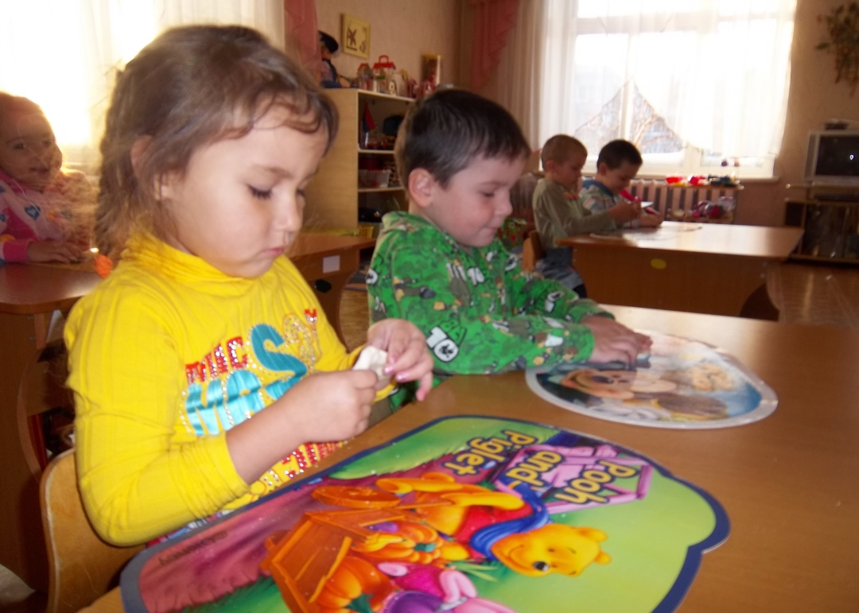

Slide 21
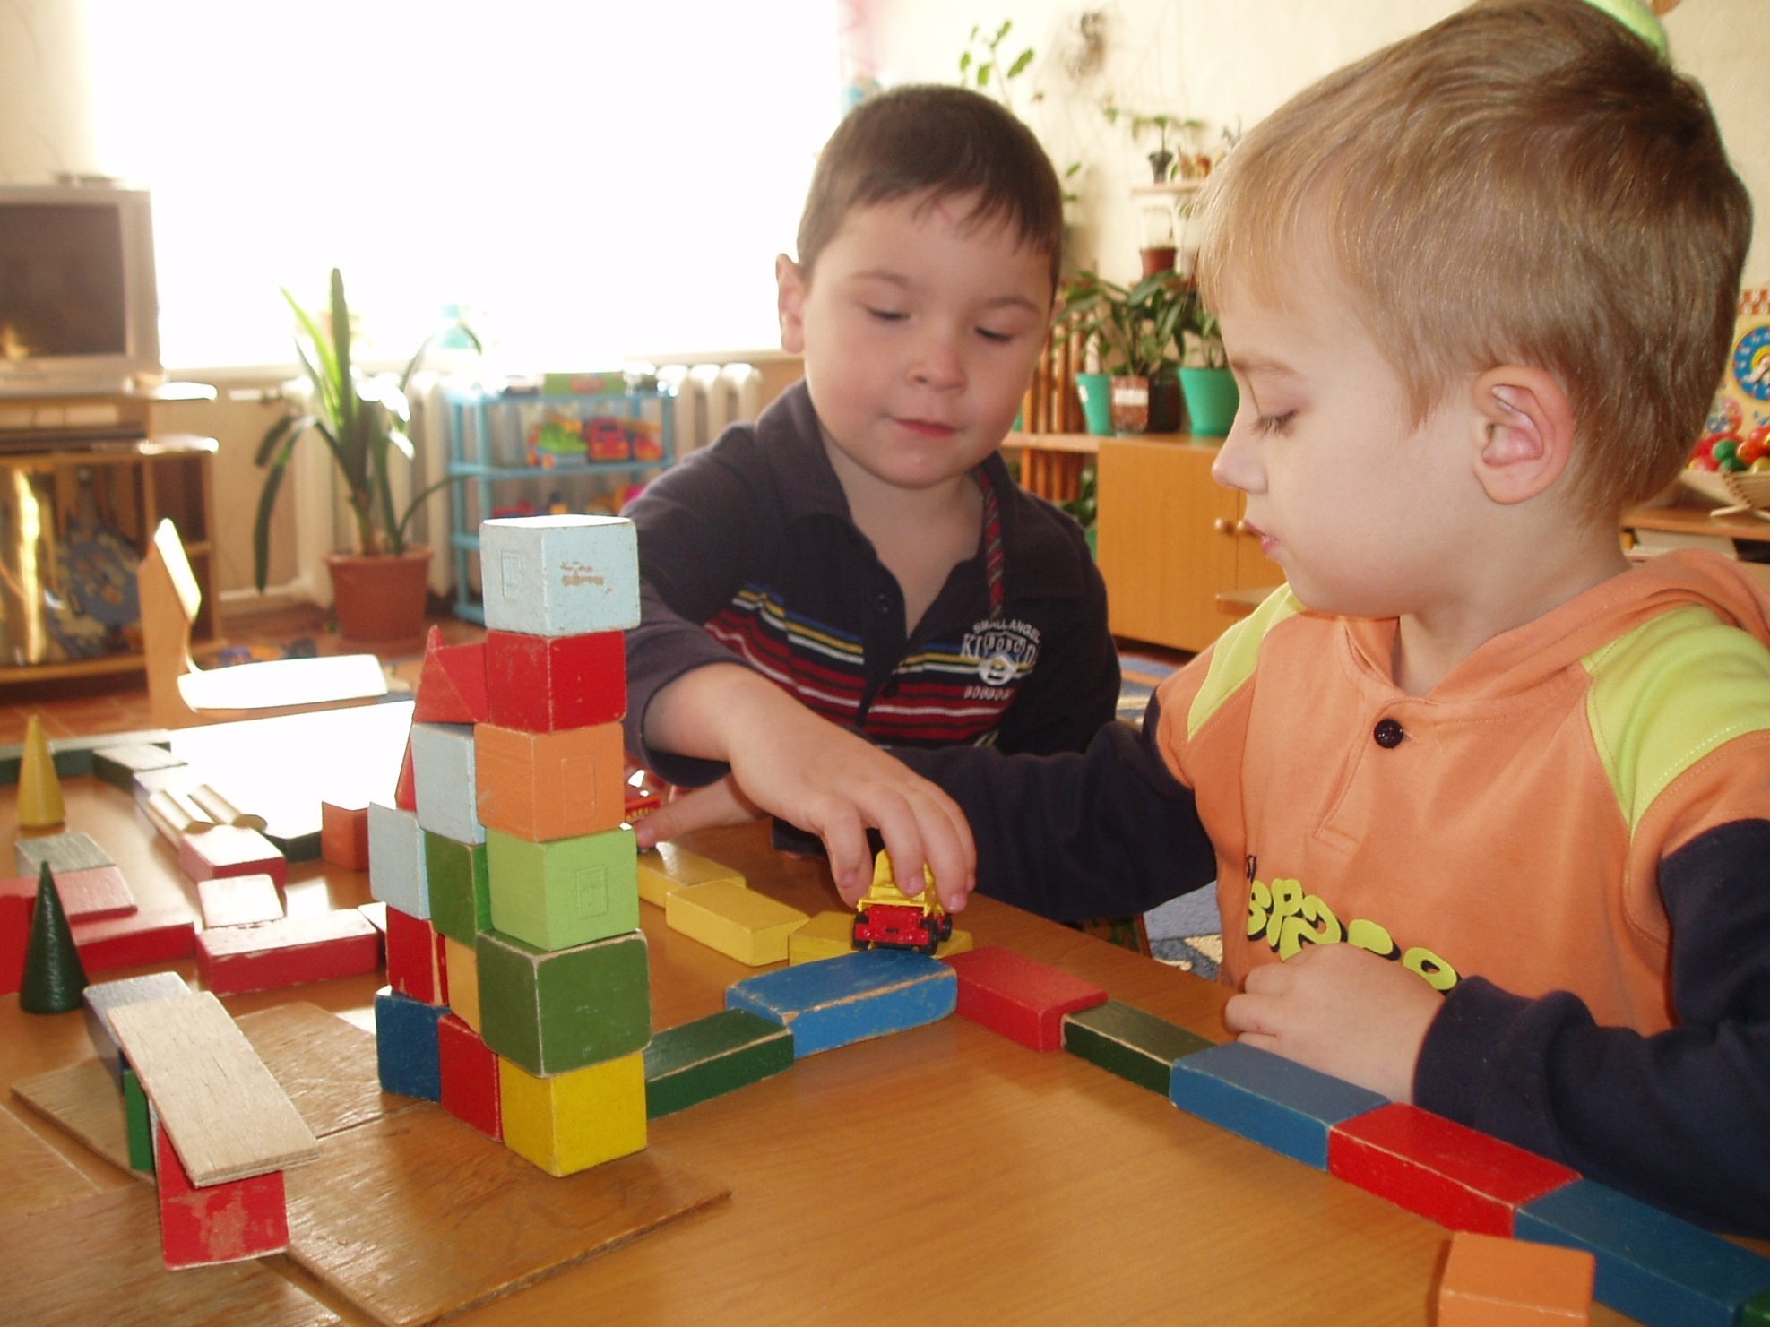

Slide 22
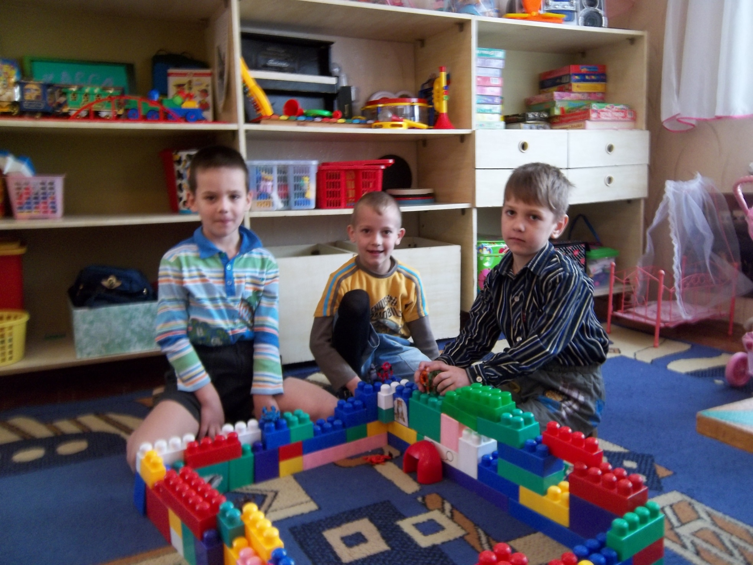

Slide 23
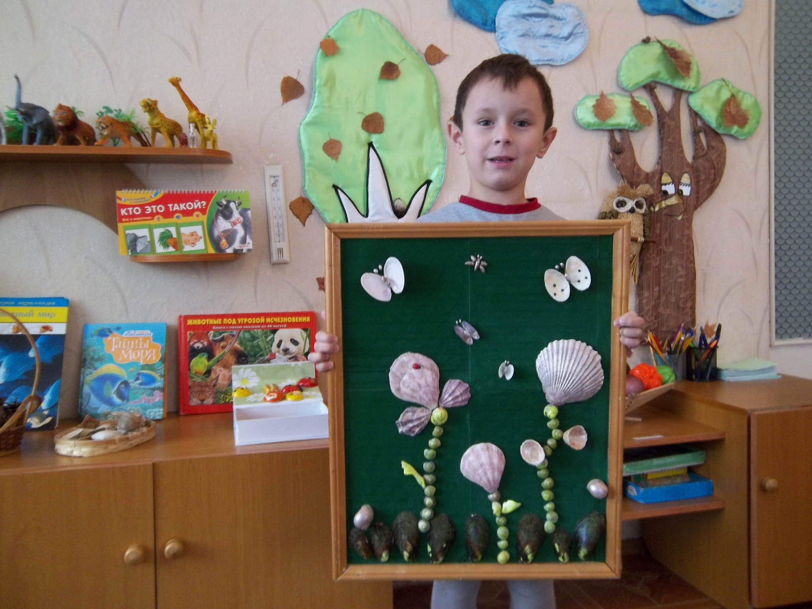

Slide 24
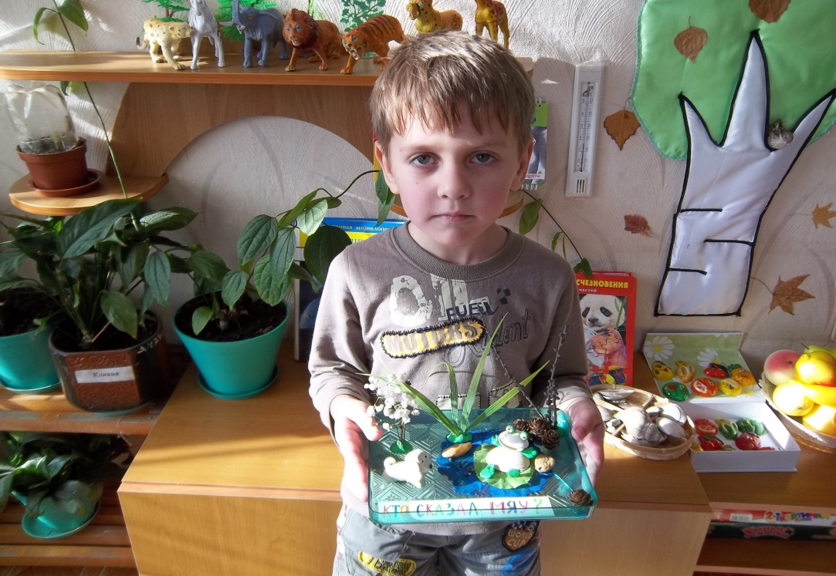

Slide 25
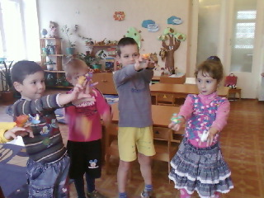
Алгоритм ознакомления
с пальчиковыми упражнениями
Упражнение
От простого к сложному
Чёткое произношение
Темп
Инструкция
Комплекс упражнений
Домашнее задание

Slide 26
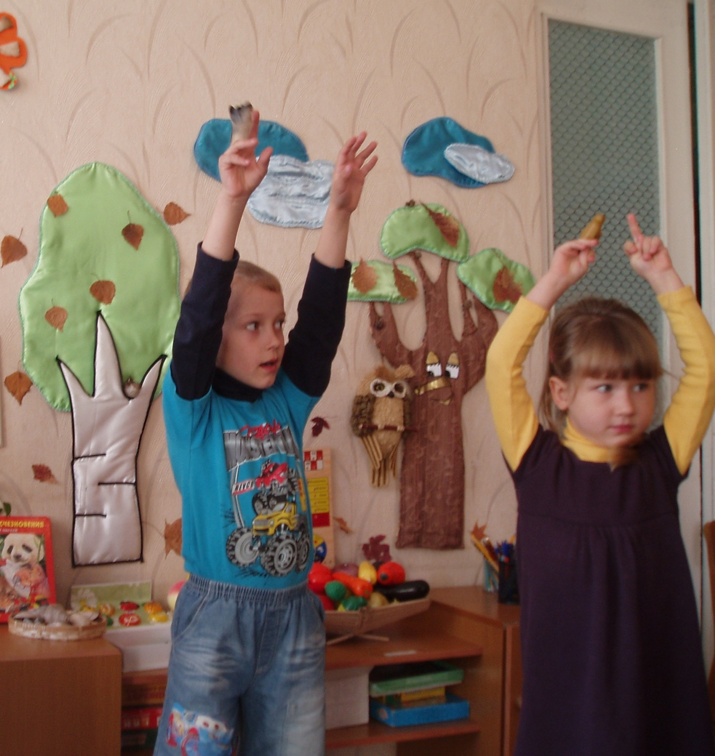

Slide 27
Информационные уголки
Беседы, консультации, анкетирование.
Библиотека пальчиковых игр
Взаимодействие
с семьёй
Родительские собрания
Участие родителей в жизни группы
«День открытых дверей»

Slide 28
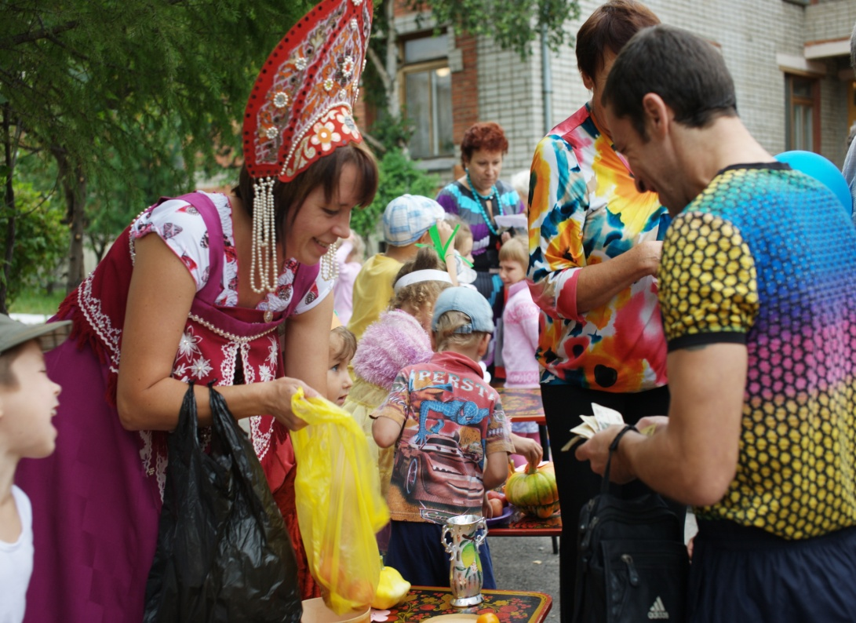
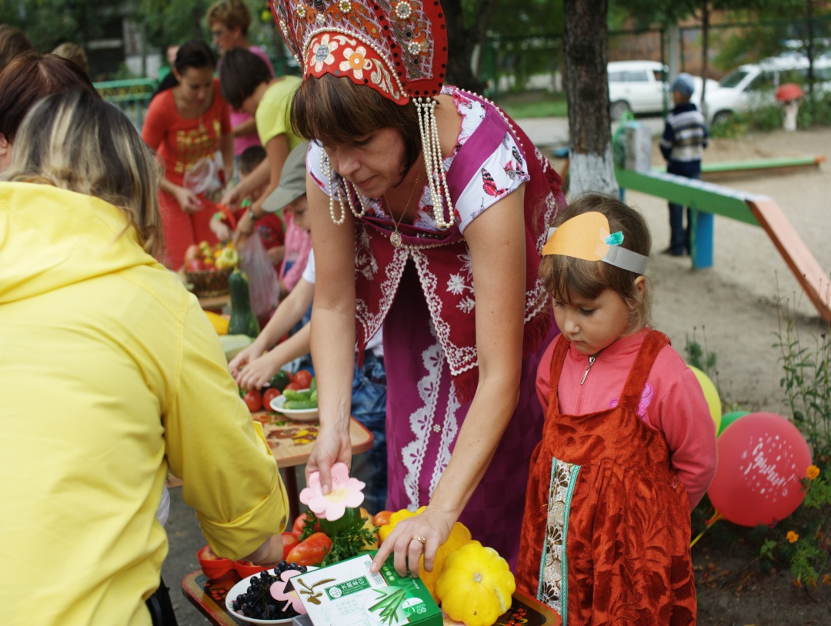

Slide 29
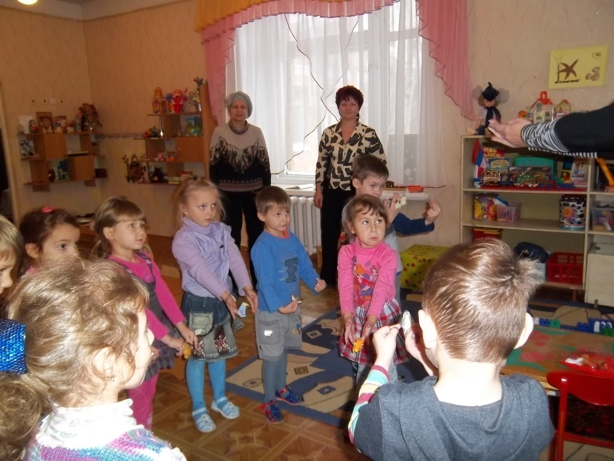

Slide 30
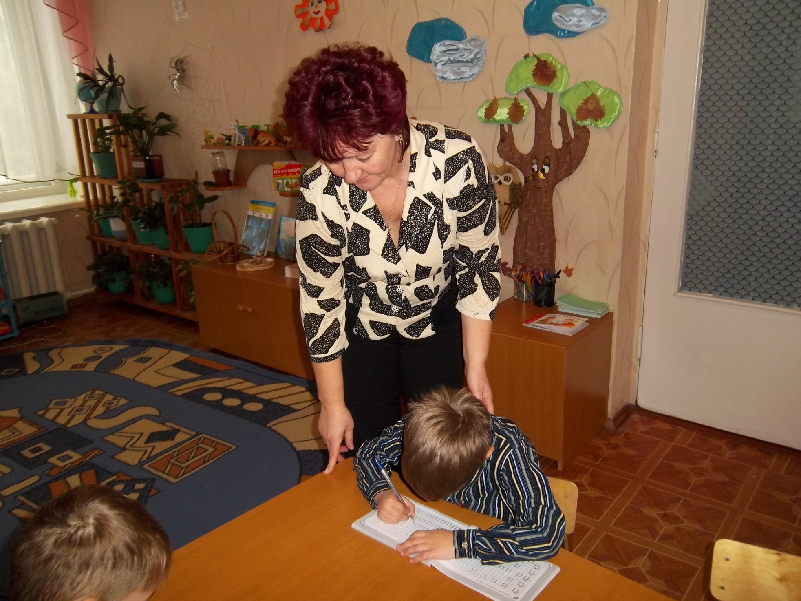

Slide 31
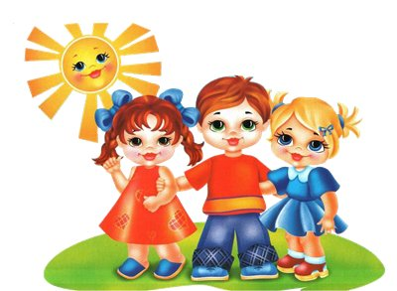
Наши результаты
Возрос интерес к собственной изобразительной деятельности.
Совершенствовались изобразительные навыки.
Повысился уровень развития речи, приобрели навыки диалогического общения.
Выучили много упражнений пальчиковых игр.
Кисть приобрела хорошую подвижность, гибкость, исчезла скованность движений.
Выход ребенка на свой более высокий уровень развития.

Slide 32
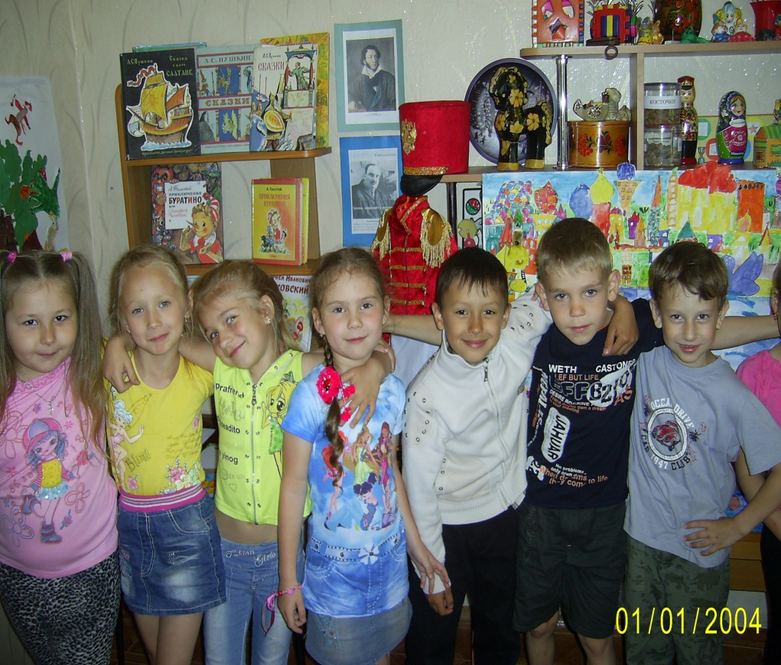

Slide 33
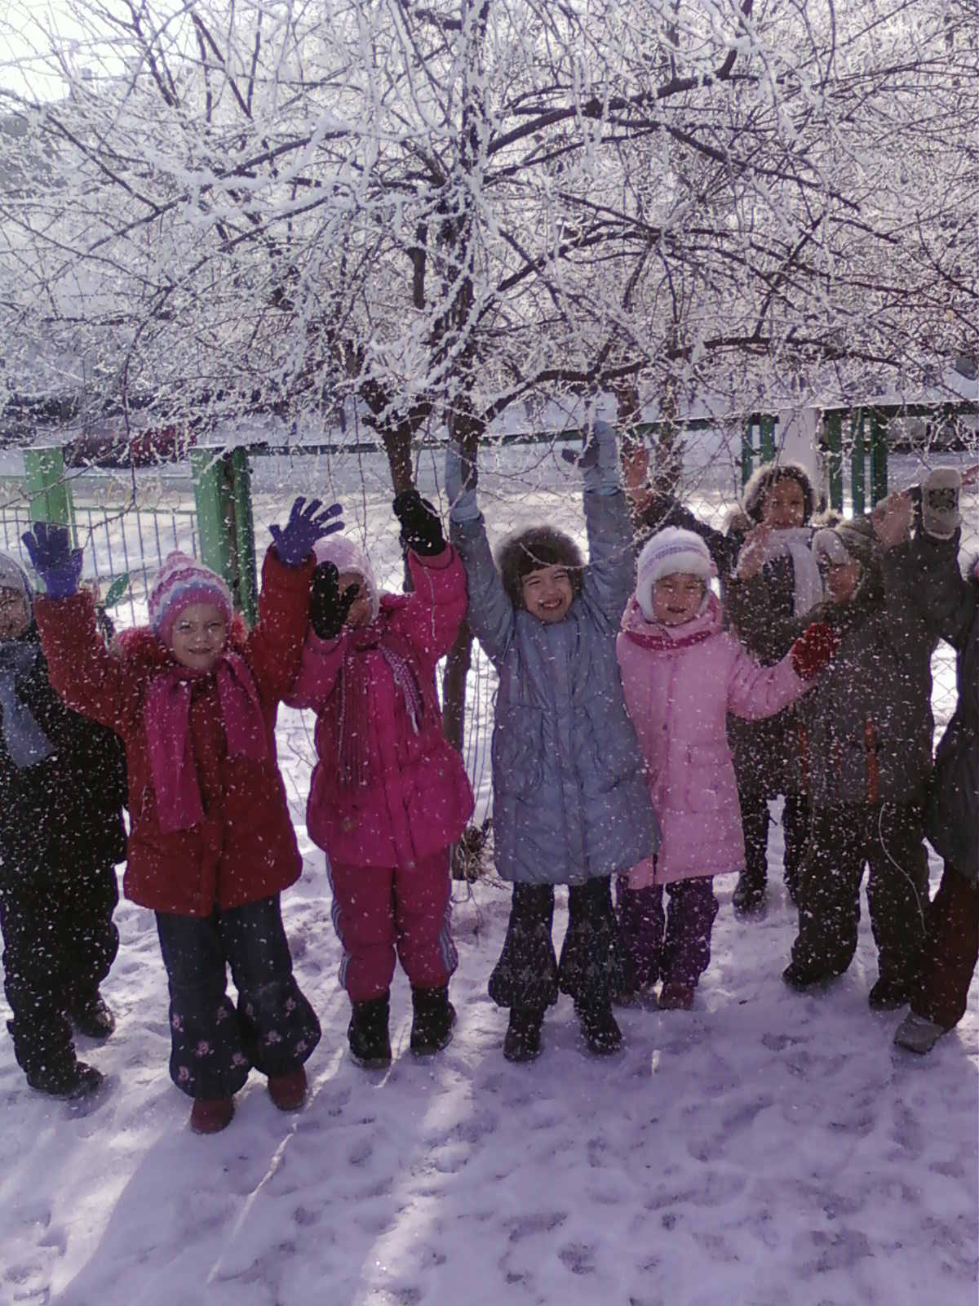
«…От красивых образов мы перейдем к красивым мыслям, от красивых мыслей – к красивой жизни и от красивой жизни – к абсолютной КРАСОТЕ». Платон

